Slide 1
Порядок оформления финального комплекта документации Поставщика на бумажном носителе. Проект ДГП-2
Тобольск
2024 г.

Slide 2
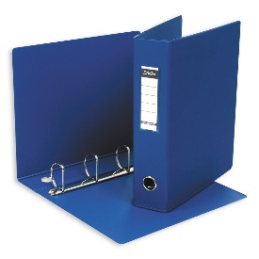
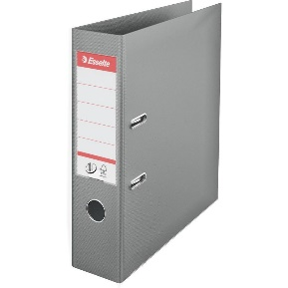
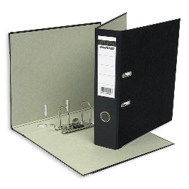
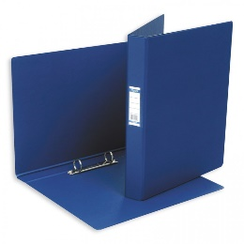
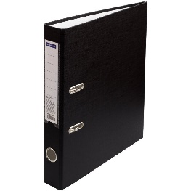

ТРЕБОВАНИЯ К ОФОРМЛЕНИЮ И ПРЕДОСТАВЛЕНИЮ ФИНАЛЬНОГО КОМПЛЕКТА ДОКУМЕНТАЦИИ ПОСТАВЩИКА
Оригинал документа на бумажном носителе должен быть точной копией электронной версии документа, загруженной в СТДО в финальной ревизии с причиной выпуска CEF, которая означает, что документация проверена и утверждена Заказчиком для поставки оборудования и материалов. В случае загрузки в СТДО цветной электронной версии документа бумажная версия должна быть предоставлена в цветном исполнении; наличие подписей, нумерация страниц и т.д. в обоих версиях документов должны быть идентичными.
Поставщик предоставляет необходимое количество экземпляров финального комплекта документации в соответствии с утвержденным перечнем (см. слайд 5).
Сертификаты/паспорта качества, руководства по эксплуатации, техническому обслуживанию и ремонту, технические паспорта должны быть предоставлены в оригинале (см. слайд 5). В случае, если сертификат/паспорт качества был выпущен на партию материала, допускается предоставление документа в виде заверенной копии. Технический паспорт – только оригинал с «живыми» подписями и мокрыми печатями. Документ, подлежащий передаче на бумажном носителе, должен являться оригиналом, с которого снимали скан-версию для загрузки в СТДО, не распечатанной цветной копией.
Копии документов должны быть заверены и оформлены следующим образом: заверяется каждая страница документа или первая страница сшитого комплекта надписью «Копия верна», печатью организации, подписью, расшифровкой подписи и должностью уполномоченного должностного лица, указывается дата выдачи копии, отметкой о нахождении подлинного документа. Заверять документ имеет право только держатель оригинала. Печать документации – цветная. Допускается двусторонняя печать. При заверении нескольких листов одного документа необходимо прошить все листы, концы нитей вывести на оборот последнего листа копии, в месте скрепления приклеить бумажную наклейку в виде прямоугольника размером 40х60 мм, оставив концы прошивных нитей. Заверительную надпись «Прошито и пронумеровано …. л.» опечатать печатью организации, поставить подпись уполномоченного лица, расшифровку подписи, дату заверения. Печать должна частично захватывать бумажную наклейку, подпись и ФИО сотрудника, заверившего документ.
Стандартная папка должна быть нейтрального цвета (белый, черный, серый, синий), изготовленная из жесткого картона/пластика, на 4 кольцах, с максимальной шириной корешка 7 см. Скоросшиватели не должны быть переполнены, максимальное количество листов – 300 для папки 7 см. Допускается папка на 2 кольца при условии, что количество листов в папке не более 200.
Для небольших документов допускаются жесткие папки шириной корешка 3-3,5 см.
При брошюровке бумажной версии следует учесть, что папки должны иметь запас по вместимости в размере не менее 8 мм для добавления дополнительной документации в будущем, если это потребуется.
Документы в папке должны выделяться цветными закладками (разделителями).
Пример папок для оформления документов с шириной корешка 7 см
Пример папок для оформления документов с шириной корешка 3,5 см
Пример пластиковых разделителей для разделения документов

Slide 3
ТРЕБОВАНИЯ К ОФОРМЛЕНИЮ И ПРЕДОСТАВЛЕНИЮ ФИНАЛЬНОГО КОМПЛЕКТА ДОКУМЕНТАЦИИ ПОСТАВЩИКА
При размещении широкоформатных чертежей (формат превышающий A4) необходимо выполнить фальцовку. Угловой штамп чертежа при этом должен быть виден в правом нижнем углу.
Папки должны быть оформлены титульным листом и корешком по образцу Заказчика (см. слайд 4), а также включать опись вложенной документации (реестр) в самом начале папки (см. слайд 4).
Листы в папках должны быть пронумерованы, их количество должно соответствовать описи (реестру) в начале папки, при этом сама опись не нумеруется. При двухсторонней печати документов прописывается фактическое количество листов в бумаге и в данном случае допускается расхождение количества листов с электронной версией.
В случае, когда один документ разделен на несколько папок, необходимо нумеровать папки по типу: Том 1 из …, Том 2 из …, Том 3 из … (… - количество томов данного документа всего) и т.д., опись в этом случае допускается общая на весь документ, но должна быть вложена в начале каждого тома либо своя для каждого тома.
Отдел технического документооборота (далее – ТДО) Заказчика принимает документацию по акту приёма-передачи (далее – Акт ППД) с подписью ответственного лица поставщика за проверку полноты данных и передачу документа. Подпись ответственного лица от отдела ТДО Заказчика ставится только после проверки документации и отсутствия замечаний. Поставщику направляется скан-копия подписанного документа по электронной почте.
Замечания (при наличии) устраняет поставщик и повторно отправляет корректный документ/пакет документов в отдел ТДО Заказчика.
Поставщик отправляет папки на площадку объекта «ДГП-2» нарочным/курьерской доставкой/ транспортной компанией по адресу (НЕ ПОЧТОВОЕ ОТДЕЛЕНИЕ!):
626150, Тюменская область, г. Тобольск, ул. Промзона, АБК 1 Полимер, кабинет 84.
Получатель: Кадникова Алёна Игоревна, моб. тел.: 8 (908) 878-5110; Громыхалова Елена Викторовна, моб. тел.: 8 (925) 170-2503; Егорова Ольга Геннадьевна, моб. тел.: 8 (982) 770-9433.
ВАЖНО!!! Перед каждой отправкой необходимо уточнить адрес и получателя.
Поставщик направляет уведомление на адреса эл. почты: PDH2_PROJECT_UIO@sibur.ru; kadnikovaai@tobolsk.sibur.ru; gromykhalovaev@tobolsk.sibur.ru; egorovaog@tobolsk.sibur.ru о каждой отправке бумажной документации с описью направляемой документации, указанием даты и способа отправки не позднее, чем за 2 рабочих дня до предполагаемой даты доставки.

Slide 4
Образцы
Образец титульного листа и корешка с информацией на русском/английском языках
Образец титульного листа и корешка с информацией на русском языке
Образец внутренней описи документов в папке (реестр)
Образец акта приема-передачи документов

Slide 5
ПЕРЕЧЕНЬ ДОКУМЕНТАЦИИ

